Slide 1

РАСУЛОВА НАИДА МАГОМЕДОВНА
преподаватель
ОГАПОУ
«Дмитриевский сельскохозяйственный техникум

Slide 2
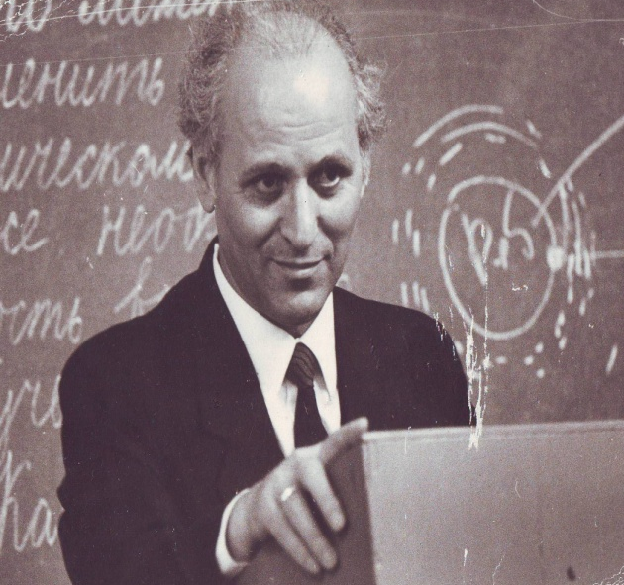
НАИМЕНОВАНИЕ ОПЫТА
«Активизация познавательной деятельности обучающихся через систему использования ИКТ на уроках истории».
«Надо прогнать с уроков бога сна Морфея
и чаще приглашать бога смеха Момуса»
Ш.А. Амонашвили.

Slide 3

УСЛОВИЯ ВОЗНИКНОВЕНИЯ,
СТАНОВЛЕНИЯ ОПЫТА
Пассивность и безразличие обучающихся на уроке
Снижение мотивации обучающихся
Слабая познавательная активность обучающихся
Необходимость повышения эффективности обучения
Недостатки классического традиционного урока
Превращение обучающегося из объекта в субъект учебной деятельности
Необходимость использования современных организационных форм проведения занятий

Slide 4
АКТУАЛЬНОСТЬ И ПЕРСПЕКТИВНОСТЬ ОПЫТА
Использование на уроках истории информационных компьютерных технологий способствует интеллектуальному развитию обучающихся
Дает возможность для подготовки активной творческой
личности
Использование разнообразных форм преподавания
может сделать изучение предмета более увлекательным
Формирует положительную мотивацию учения
Активизирует познавательную
деятельность обучающихся
Развивает самостоятельность
в учебной деятельности
Воспитывает активную
жизненную позицию обучающегося
Развивает творческое
мышление обучающихся

Slide 5
ТЕОРЕТИЧИСКАЯ ОСНОВА ОПЫТА
Сравнительный анализ элементов структуры урока при различных методах обучения
Объяснительно-иллюстративное обучение | Проблемно-развивающее обучение
Традиционный урок истории | Современный урок истории (включая информационные технологии)
1. Опрос по пройденному материалу 2. Объяснение нового материала 3. Закрепление изученного материала 4. Домашнее задание 5. Прочие элементы урока | 1. Актуализация ранее усвоенных знаний и способов действия учащихся 2. Формирование системы новых знаний и способов действий учащихся 3. Применение знаний и способов действия

Slide 6
Использование ИКТ на уроках истории также способствует:
использованию коллективных форм работы;
привитию интереса к предмету;
развитию умений и навыков самостоятельной работы;
активизацию деятельности обучающихся;
при подготовке к уроку обучающиеся сами ищут интересный материал;
более полному осуществлению практической, воспитательной, образовательной и развивающей целей обучения;
становлению новых отношений между преподавателем и обучающимися

Slide 7
РЕЗУЛЬТАТИНОСТЬ ОПЫТА
В рамках концепции современного российского образования я работаю над созданием условий для актуализации таких психолого-педагогических механизмов, которые бы обеспечили включение растущего человека в систему общечеловеческих ценностей, путем
активизации
деятельности учащихся
с применением ИКТ
на уроках истории

Slide 8
Осуществляя шаги этой технологии, были достигнуты следующие результаты:
Создана комфортная психологическая атмосфера на уроке, ситуация успеха, которая приносит и пользу, и радость общения и мне, и моим студентам
уровень сформированного умения ставить вопросы, формировать задачи, проблемы и решать их повысился за этот период примерно на 20 %.

Slide 9

ТРУДОЕМКОСТЬ ОПЫТА
Подбор материала в соответствии с критериями
Разработка уроков и их методическое обеспечение
Подбор заданий
проблемного характера

Slide 10

СПАСИБО ЗА ВНИМАНИЕ

